Slide 1


Разновидности компьютерных сетей
Гимназия № 192 «Брюсовская гимназия»
Калининского района Санкт–Петербурга
учитель информатики Никонорова М.Л.
Notes:
Презентация ориентирована на школьников 10 класса (базовый уровень), которые занимаются по программе профессора Н.В. Макаровой

Slide 2
РЕСУРСЫ информаци-онного общества
Природные
Материальные
Энергетические
Финансовые
Информацион-ные

Slide 3
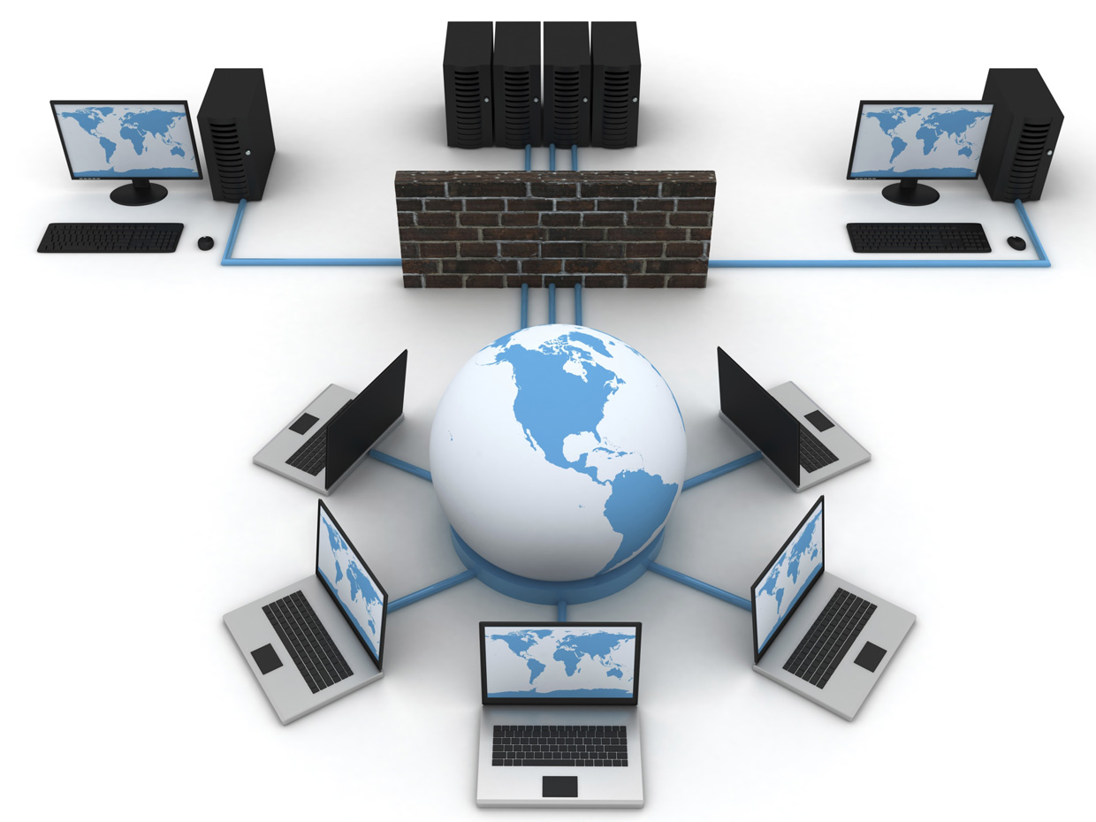
Компьютерная сеть
(Computer NetWork)

Slide 4

Компьютерная сеть – это совокупность объединенных средствами связи программных
и технических средств, предназначенных для обеспечения информационных процессов между объектами.
Протоколы Интернета:
Протокол TCP/IP (1974)
TCP (Transmission Control Protocol)
  файл делится на пакеты размером не более 1,5 Кб
  пакеты передаются независимо друг от друга
  в месте назначения пакеты собираются в один файл
IP (Internet Protocol)
  определяет наилучший маршрут движения пакетов

Slide 5
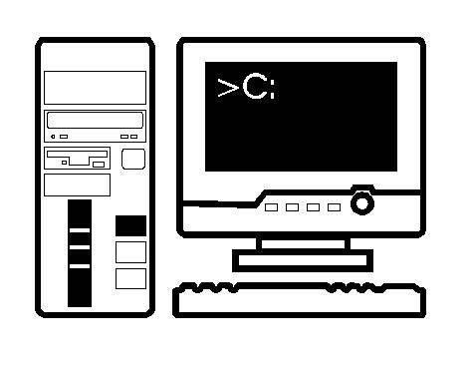

СЕРВЕР – специальный компьютер, который предназначен для удаленного запуска приложений, обработки запросов на получение информации из баз данных и обеспечения связи с общими внешними устройствами: принтерами, модемами, устройствами чтения компакт-дисков
КЛИЕНТ (рабочая станция) – персональный компьютер, позволяющий пользоваться услугами, предоставляемыми серверами
ЗАПРОС
ЗАПРОС
Клиентская часть приложения
Серверная часть приложения
Клиентская часть приложения
ОТВЕТ
ОТВЕТ

Slide 6


Сетевая технология – это согласованный набор стандартных протоколов и реализующих их программно-аппаратных средств, достаточный для построения компьютерной сети и обслуживания ее пользователей.
Информационно–коммуникационная технология – это информационная технология работы в сети, позволяющая людям общаться, оперативно получать информацию и обмениваться ею.

Slide 7
Обязанности системного администратора
разграничение прав доступа пользователей к ресурсам сети
обеспечение защиты информации
предотвращение потери данных в случае сбоя электропитания (рекомендуется использовать источники бесперебойного питания)
периодическое копирование и архивирование данных – для этого используют дополнительные винчестеры (зеркальные, RAID-массивы), стримеры, DVD
замена оборудования в случае выхода из строя сервера или рабочей станции

Slide 8

Виды компьютерных сетей:
Локальная сеть
Корпоративная сеть
Глобальная сеть

Slide 9
Локальная сеть – это объединение компьютеров, расположенных на небольшом расстоянии друг от друга.
Одноранговые сети
  все компьютеры равноправны, используется технология «равный к равному»
  Операционные системы:
  Windows XP / Vista / 7 / 8
Сети с выделенным сервером
  Сервер – компьютер, предоставляющий свои ресурсы (файлы, программы, внешние устройства) в общее использование.
    файловый сервер
    сервер печати
    почтовый сервер

Slide 10
Схема «Общая шина»
Рабочая Станция
сервер
РС
РС
РС
РС
терминатор
шина
Схема «Звезда»
РС
сервер
РС
РС
РС
РС

Slide 11
Схема «Пассивная звезда»
РС
хаб
(свитч)
РС
сервер
РС
РС
Схема «Кольцо»
РС
РС
сервер
РС
РС
РС

Slide 12
Смешанные схемы: звездно-шинные
хаб
Смешанные схемы: звездно-кольцевые
хаб
хаб

Slide 13
Локальные сети позволяют:
Совместно использовать аппаратные ресурсы (периферийные устройства, накопители);
Совместно использовать программные ресурсы (сетевые версии прикладного программного обеспечения);
Создавать и совместно использовать информационные ресурсы для работы пользователей над общими задачами;
Централизовать усилия по информационной безопасности.

Slide 14
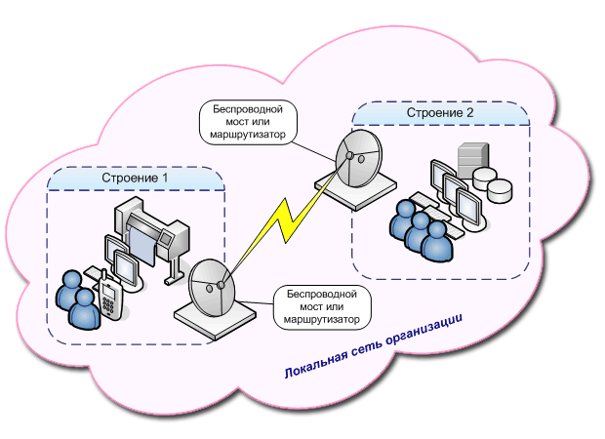

Slide 15
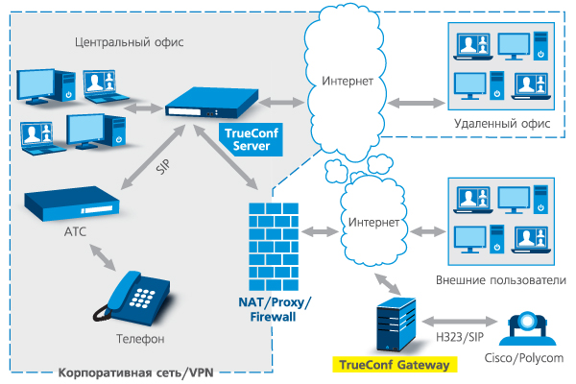
Корпоративные сети – это объединение локальных сетей в пределах одной корпорации для решения общих задач.
Интранет
Интранет

Slide 16





Малые компьютерные сети – BBS – Bulletin Board System – электронная доска объявлений (всего один хост-компьютер)

Slide 17




Глобальные сети – Это объединение компьютеров, расположенных на большом расстоянии, для общего использования мировых информационных ресурсов.
Технология Интернет:
единый способ подключения отдельного компьютера или локальной сети к глобальной;
единые правила передачи данных;
единая система идентификации компьютера в сети (сетевой адрес)

Slide 18
Развитие интернета в России
РИА НОВОСТИ, 2010 www.rian.ru

Slide 19
Количество пользователей интернет в мире, 2012 год, млн. человек
КИТАЙ
РОССИЯ
Остальные
БРАЗИЛИЯ
ЯПОНИЯ
США
ЕЭС
ИНДИЯ

Slide 20
Развитие социальных сетей в мире, 2009 год
РОССИЯ
БРАЗИЛИЯ
ИСПАНИЯ
КАНАДА
ФИНЛЯНДИЯ
ГЕРМАНИЯ
США
ПУЭРТО–РИКО
ВЕЛИКОБРИТАНИЯ

Slide 21
Места российских сайтов в национальных рейтингах
 | Yandex.ru | Vkomtakte.ru | Mail.ru
Россия | 1 | 2 | 3
Белоруссия | 7 | 3 | 5
Украина | 5 | 3 | 4
Казахстан | 6 | 5 | 1
Узбекистан | 2 | – | 1
Азербайджан | 8 | 29 | 4

Slide 22
Классификации сетей
По типу сетевой топологии:
Шина
Кольцо
Двойное кольцо
Звезда
Ячеистая
Решётка
Дерево
Пропустить

Slide 23
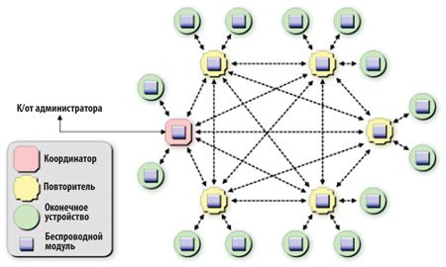
Ячеистая топология — базовая полносвязная топология компьютерной сети, в которой каждая рабочая станция сети соединяется с несколькими другими рабочими станциями этой же сети. Характеризуется высокой отказоустойчивостью, сложностью настройки и переизбыточным расходом кабеля. Каждый компьютер имеет множество возможных путей соединения с другими компьютерами.
Обрыв кабеля
не приведёт
к потере
соединения
между двумя
компьютерами.

Slide 24
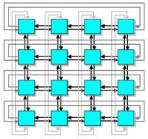
Решётка – понятие из теории организации компьютерных сетей. Это топология, в которой узлы образуют регулярную многомерную решётку. При этом каждое ребро решётки параллельно её оси и соединяет два смежных узла вдоль этой оси.
Одномерная «решётка» — это цепь, соединяющая два внешних узла (имеющие лишь одного соседа) через некоторое количество внутренних (у которых по два соседа — слева и справа).

Slide 25
Топология «дерево»
Топология «дерево» представляет собой более развитую конфигурацию типа «шина». Присоединение нескольких простых шин к общей магистральной шине происходит через активные повторители или пассивные размножители.
РС
РС
РС
РС
РС
РС
РС
РС
РС
РС
РС

Slide 26
По типу функционального взаимодействия:
Клиент-сервер
Смешанная сеть
Одноранговая сеть
Многоранговые сети
По типу среды передачи:
Проводные (телефонный провод, коаксиальный кабель, витая пара, волоконно-оптический кабель)
Беспроводные (передачей информации по радиоволнам в определенном частотном диапазоне)

Slide 27
По функциональному назначению:
Сети хранения данных
Серверные фермы
Сети управления процессом
Сети SOHO, домовые сети
По скорости передачи:
низкоскоростные (до 10 Мбит/с),
среднескоростные (до 100 Мбит/с),
высокоскоростные (свыше 100 Мбит/с)

Slide 28
По сетевым операционным системам:
На основе Windows
На основе UNIX
На основе NetWare
По необходимости поддержания постоянного соединения:
Пакетная сеть, например Фидонет и UUCP
Онлайновая сеть, например Интернет и GSM

Slide 29

В презентации использовались материалы:
Информатика и ИКТ. Учебник 10 класс. Базовый уровень / Под ред. проф. Н.В. Макаровой. – СПб.: Питер, 2008. –256 с.
Материалы презентации «Компьютерные сети» К.Ю. Полякова (2007-2008).
Материалы сайта http://f5.ru/tbrp79/post/303461

